Slide 1
第4部分
软件与网络管理
Notes:
第一章 计算思维基础知识

Slide 2
软件与网络管理
软件管理
网络管理

Slide 3
软件包的封装类型
常见的软件包封装类型
封装类型 | 说明
rpm软件包 | 扩展名为“.rpm”
deb软件包 | 扩展名为“.deb”
源代码软件包 | 一般为“.tar.gz”、“.tar.bz2”等格式的压缩包 包含程序的原始代码
提供安装程序的软件包 | 在压缩包内提供install.sh、setup等安装程序 或以“.bin”格式的单个执行文件提供
绿色免安装的软件包 | 在压缩包内提供已编译好的执行程序文件 解开压缩包后的文件即可直接使用
Notes:
介绍Linux中几种常见的软件封装类型
强调本章将以讲解rpm包、源码包程序的安装为主，deb包的安装不做讲解，其他两类软件包安装非常简单，将在实验部分提供一些软件进行练习
使用tar命令制作而成的源代码包文件，经常被称为“TarBall” ，即“Tar包”

Slide 4
软件管理
使用YUM
RPM包管理
源代码安装
1-<number>

Slide 5
YUM
Yum (Yellow dog Updater, Modified) 是一个在Linux系统中基于Shell模式的软件包管理器。
能够从指定的服务器自动下载RPM包并安装，可以处理依赖性关系，并且一次安装所有依赖的软件包。
如果同一软件存在多个可用的更新版本，Yum能够自动选择最新的软件版本。
1-<number>

Slide 6
YUM
yum命令的语法格式如下：
yum [选项] [命令] packages
基本 yum 命令
  1.yum help 显示使用信息
  2.yum list 列出软件包
  3.yum search keyword 搜索关键字
  4.yum info packagename 列出软件包详细信息
  5.yum install packagename 安装软件包
  6.yum remove packagename 删除软件包
  7.yum update packagename 升级软件包
1-<number>

Slide 7
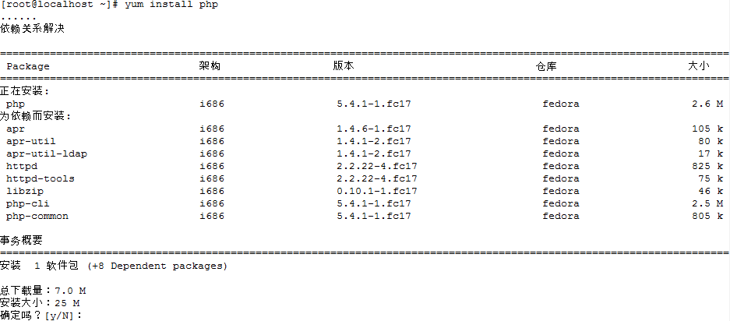
使用yum安装软件
1-<number>

Slide 8
有些软件需要多个软件配合才能使用，涉及一系列软件包，而这些软件包又互相依赖，用户在安装时就会产生困扰。
yum提供了命令来一次性完成整个软件组的安装。
1-<number>

Slide 9
使用yum安装软件组
基本命令
  1.yum grouplist 列出所有可用组
  2.yum groupinfo group1提供特定组的信息
  3.yum groupinstall group1安装软件包组
  4.yum groupupdate group1更新软件包组
  5.yum groupremove group1 删除软件包组
1-<number>

Slide 10
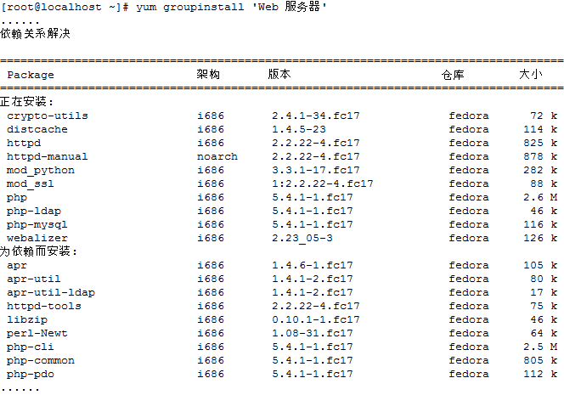
使用yum安装软件组
1-<number>

Slide 11
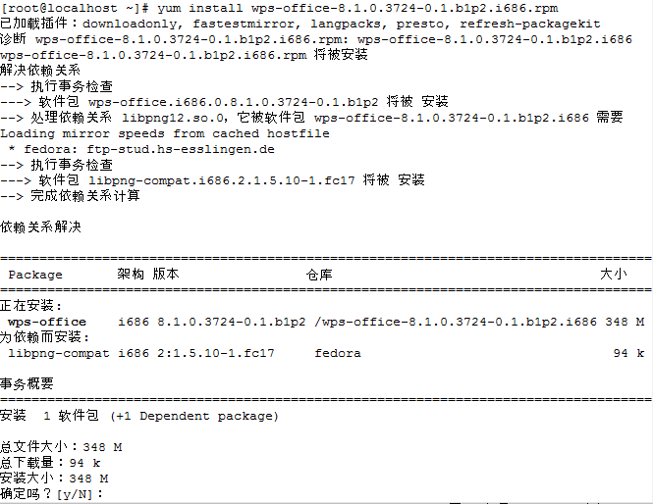
安装本地软件包
使用yum安装本地软件包文件
  yum install packagefile.rpm
1-<number>

Slide 12
软件包更新及删除
软件包更新命令
  yum update packagefile
  yum groupupdate ‘packagefile’
  如果没有指定软件包名，则会更新整个系统
软件包删除命令
  yum remove packagefile
  在删除软件包时，yum会检索依赖于该软件包的其他软件包。如果存在，yum将会列出需要删除的软件包名
  用户要谨慎执行删除操作，以防止由于依赖关系而误删其它软件。
1-<number>

Slide 13
RPM软件包管理
命令：rpm
主要功能
  1. 查询RPM软件、包文件的相关信息
  2. 安装、升级、卸载RPM软件包
  3. 维护RPM数据库信息
1-<number>

Slide 14
查询RPM软件信息
查询已安装的RPM软件信息
  格式：rpm -q[子选项] [软件名]
  用法：结合不同的子选项 完成不同查询
    -qa：查看系统中已安装的所有RPM软件包列表
    -qi：查看指定软件的详细信息
    -ql：查询指定软件包所安装的目录、文件列表
    -qc：仅显示指定软件包安装的配置文件
    -qd：仅显示指定软件包安装的文档文件
查询文件/目录属于哪个RPM软件
  格式：rpm -qf 文件或目录名
1-<number>

Slide 15
查询RPM软件信息
查询是否已安装有bash软件包
[root@localhost ~]# rpm -q bash
bash-3.1-16.1
[root@localhost ~]# rpm -qa | grep bash
bash-3.1-16.1
查询vim是由哪个软件包安装的
[root@localhost ~]# rpm -qf /usr/bin/vim
vim-enhanced-7.0.109-3
查询dhcp软件包安装的文件列表
[root@localhost ~]# rpm -ql dhcp
/etc/dhcpd.conf
/etc/rc.d/init.d/dhcpd
……
1-<number>

Slide 16
查询RPM软件信息
查询未安装的RPM包文件
  格式：rpm -qp[子选项] RPM包文件
  用法：结合不同的子选项 完成不同查询
    -qpi：通过.rpm包文件查看该软件的详细信息
    -qpl：查看.rpm安装包内所包含的目录、文件列表
    -qpc：查看.rpm安装包内包含的配置文件列表
    -qpd：查看.rpm安装包内包含的文档文件列表
1-<number>

Slide 17
查询RPM软件信息
[root@localhost ~]# rpm -qpi lynx-2.8.5-28.1.i386.rpm
warning: lynx-2.8.5-28.1.i386.rpm: Header V3 DSA signature: NOKEY, key ID 37017186
Name : lynx Relocations: (not relocatable)
Version : 2.8.5 Vendor: Red Hat, Inc.
Release : 28.1 Build Date: 2006年07月13日 星期四 14时10分20秒
……
查询lynx软件安装包的摘要信息
[root@localhost Server]# rpm -qpl lynx-2.8.5-28.1.i386.rpm
/etc/lynx-site.cfg
/etc/lynx.cfg
……
查询lynx安装包中的文件列表
1-<number>

Slide 18
安装、升级、卸载RPM软件包
安装或升级RPM软件
  格式：rpm [选项] RPM包文件...
  用法：不同选项适用于不同情况
    -i：安装一个新的rpm软件包
    -U：升级某个rpm软件，若原本未装，则进行安装
    -F：更新某个rpm软件，若原本未装，则放弃安装
卸载指定的RPM软件
  格式：rpm -e RPM软件名
1-<number>

Slide 19
安装、升级、卸载RPM软件包
辅助选项
  --force：强制安装所指定的rpm软件包
  --nodeps：安装、升级或卸载软件时，忽略依赖关系
  -h：以“#”号显示安装的进度
  -v：显示安装过程中的详细信息
1-<number>

Slide 20
安装、升级、卸载RPM软件包
[root@localhost ~]# rpm -ivh lynx-2.8.5-28.1.i386.rpm
warning: lynx-2.8.5-28.1.i386.rpm: Header V3 DSA signature: NOKEY, key ID 37017186
Preparing... ########################################### [100%]
1:lynx ########################################### [100%]
安装lynx软件包同时显示安装进度
[root@localhost ~]# rpm -q lynx
lynx-2.8.5-28.1
[root@localhost ~]# rpm -e lynx
[root@localhost ~]# rpm -q lynx
package lynx is not installed
卸载lynx软件包
1-<number>

Slide 21
安装、升级、卸载RPM软件包
[root@localhost ~]# rpm -i wget-1.10.2-3.2.1.i386.rpm
[root@localhost ~]# rpm -q wget
wget-1.10.2-3.2.1
[root@mail ~]# rpm -Uvh /media/cdrom/wget-1.10.2-7.el5.i386.rpm
warning: /media/cdrom/wget-1.10.2-7.el5.i386.rpm: Header V3 DSA signature: NOKEY, key ID 37017186
Preparing... ########################################### [100%]
1:wget ########################################### [100%]
[root@localhost ~]# rpm -q wget
wget-1.10.2-7.el5
升级wget软件包
1-<number>

Slide 22
源代码安装
与RPM安装方式相比，使用源代码进行软件安装会复杂一些，但是用源代码安装软件是Linux下进行软件安装的重要手段，也是运行Linux的最主要的优势之一。
1-<number>

Slide 23
源代码安装
使用源代码安装软件的优点
  获得最新的软件版本，及时修复bug
  根据用户需要，灵活定制软件功能
应用场合
  安装较新版本的应用程序时
    自由软件的最新版本大都以源码的形式最先发布
  当前安装的程序无法满足需要时，需要为应用程序添加新的功能时
    编译安装可由用户自行修改、定制功能或加入新的功能
1-<number>

Slide 24
源代码安装
Tarball 封包：
  .tar.gz 和 .tar.bz2 格式居多
  软件素材参考：http://sourceforge.net
完整性校验
  md5sum校验工具
    计算MD5校验和，并与官方提供的值相比较，判断是否一致
[root@localhost ~]# md5sum axel-1.0a.tar.gz
2d94c0b36b374834567f1fcec5f89119 axel-1.0a.tar.gz
MD5校验和
1-<number>

Slide 25
源代码安装
确认源代码编译环境
  需安装支持 C/C++程序语言的编译器
    gcc-4.1.1-52.el5、gcc-c++-4.1.1-52.el5
    make-3.81-1.1.i386 ……
[root@localhost ~]# gcc --version
gcc (GCC) 4.1.1 20070105 (Red Hat 4.1.1-52)
Copyright (C) 2006 Free Software Foundation, Inc.
本程序是自由软件；请参看源代码的版权声明。本软件没有任何担保；
包括没有适销性和某一专用目的下的适用性担保。
[root@localhost ~]# g++ --version
g++ (GCC) 4.1.1 20070105 (Red Hat 4.1.1-52)
……
Notes:
强调源代码编译环境的重要性，“工欲善其事，必先利其器”，没有一个好工具是不行的
在实际编译安装软件的操作中，大多数情况是通过 make 来自动调用gcc或g++进行工作，无需用户手动执行gcc等命令

Slide 26
源码编译安装的基本过程
解包 —— tar
  解包、释放出源代码文件
配置 —— ./configure
  针对当前系统、软件环境，配置好安装参数
编译 —— make
  将源代码文件变为二进制的可执行程序
安装 —— make install
  将编译好的程序文件复制到系统中
Notes:
概括讲解源代码编译安装应用程序的基本步骤，使学员能够有一个整体的认识，了解每个步骤的作用，为下面介绍详细的步骤进行铺垫
configure 一般是位于软件包目录中的可执行脚本文件

Slide 27
源码编译安装的基本过程
1. 解包
  习惯上将软件包释放到 /usr/src/ 目录
  解包后的源代码文件位置：
    /usr/src/软件名-版本号/
[root@localhost ~]# tar zxvf axel-1.0a.tar.gz -C /usr/src/
[root@localhost ~]# ls /usr/src/axel-1.0a/
API axelrc.example configure CREDITS gui nl.po tcp.c
axel.1 CHANGES conn.c de.po http.c README tcp.h
axel.c conf.c conn.h ftp.c http.h search.c text.c
axel.h conf.h COPYING ftp.h Makefile search.h
configure 执行脚本用于下一步的配置
README 或 INSTALL 文件可提供安装方法
1-<number>
Notes:
-C 选项的作用是：指定需要解压到的目录。
《计算机导论》
第一章 计算思维基础知识

Slide 28
源码编译安装的基本过程
2. 配置
  需将工作目录切换到软件源码所在目录
  使用源码目录中的 configure 脚本
  执行“./configure --help” 可以查看帮助
  典型的配置选项：
    --prefix=软件安装目录 // 配置了安装路径
[root@localhost ~]# cd /usr/src/axel-1.0a
[root@localhost axel-1.0a]# ./configure --prefix=/usr/local/axel
若不指定任何配置选项，将采用默认值
1-<number>

Slide 29
源码编译安装的基本过程
3. 编译
  执行 make 命令
4. 安装
  执行 make install 命令
[root@localhost axel-1.0a]# make
[root@localhost axel-1.0a]# make install
这两个步骤可以合写为一行：
make && make install
1-<number>

Slide 30
源码编译安装的基本过程
验证已编译安装完成的程序
  查看安装后的软件目录、了解软件程序的使用方法
[root@localhost axel-1.0a]# ls /usr/local/axel/ /usr/local/axel/bin/
/usr/local/axel/:
bin etc share
/usr/local/axel/bin/:
axel
[root@localhost axel-1.0a]# /usr/local/axel/bin/axel –help
Usage: axel [options] url1 [url2] [url...]
--max-speed=x -s x Specify maximum speed (bytes per second)
……
1-<number>

Slide 31
网络管理
网络配置基础
网络的基本配置
系统网络配置文件
网络设置工具
1-<number>

Slide 32
网络信息查看
Linux系统中的普通用户可以使用命令查看系统的网络属性信息
  查看网络接口信息
  测试网络连接状态
  查看网关地址和路由信息
  查看主机名称信息

Slide 33
查看网络接口信息
ifconfig命令用于查看网络接口信息
  查看所有活动网络接口的信息
  $ /sbin/ifconfig
  查看所有网络接口（包括非活动网络接口）的信息
  $ /sbin/ifconfig -a
  查看指定网络接口信息
  $ /sbin/ifconfig eth0
命令名，普通用户执行需输入命令的全路径名
命令选项，要显示的网络接口名称

Slide 34
查看主机路由信息
route命令可查看主机的路由信息
  $ /sbin/route
  Kernel IP routing table
  Destination Gateway Genmask Flags Metric Ref Use Iface
  192.168.152.0 * 255.255.255.0 U 0 0 0 eth0
  169.254.0.0 * 255.255.0.0 U 0 0 0 eth0
  default 192.168.152.2 0.0.0.0 UG 0 0 0 eth0
缺省网关地址

Slide 35
使用ping命令测试网络连接
使用“Ctrl + c”组合键结束ping命令执行
ping命令用于测试当前主机与其他主机的网络连接
  $ ping 192.168.152.131
  PING 192.168.152.131 (192.168.152.131) 56(84) bytes of data.
  64 bytes from 192.168.152.131: icmp_seq=0 ttl=64 time=1.11 ms
  64 bytes from 192.168.152.131: icmp_seq=1 ttl=64 time=0.057 ms
  --- 192.168.152.131 ping statistics ---
  2 packets transmitted, 2 received, 0% packet loss, time 1000ms
  rtt min/avg/max/mdev = 0.057/0.584/1.112/0.528 ms, pipe 2
命令名
测试连接的目的主机地址
ping命令结束执行，显示统计信息

Slide 36
指定ping命令的测试数据包
ping命令可以指定发送的测试数据包的数量
  $ ping -c 4 192.168.152.2
  PING 192.168.152.2 (192.168.152.2) 56(84) bytes of data.
  64 bytes from 192.168.152.2: icmp_seq=0 ttl=128 time=1.16 ms
  64 bytes from 192.168.152.2: icmp_seq=1 ttl=128 time=0.363 ms
  64 bytes from 192.168.152.2: icmp_seq=2 ttl=128 time=0.361 ms
  64 bytes from 192.168.152.2: icmp_seq=3 ttl=128 time=1.30 ms
  --- 192.168.152.2 ping statistics ---
  4 packets transmitted, 4 received, 0% packet loss, time 3000ms
  rtt min/avg/max/mdev = 0.361/0.798/1.306/0.438 ms, pipe 2
命令名
命令选项
-c表示指定测试数据包的数量
4是为-c选项设置的值，即发送4各测试数据包
测试连接的目的主机地址
ping命令发送指定的数据包后自动结束执行，显示统计信息

Slide 37
测试与其他主机的网络连接路径
traceroute命令测试当前主机到目的主机之间经过的所有网络节点
  $ traceroute 192.168.1.1
  traceroute to 192.168.1.1 (192.168.1.1), 30 hops max, 38 byte packets
  1 192.168.152.2 (192.168.152.2) 2.293 ms 1.300 ms 0.994 ms
  2 192.168.1.1 (192.168.1.1) 4.821 ms 3.518 ms 5.539 ms
命令名
测试的目标主机地址作为命令参数
当前主机到目的主机经过的网络中间节点
1-<number>

Slide 38
查看当前主机名称
hostname命令可显示当前主机的名称
  $ hostname
  localhost.localdomain

Slide 39
设置主机名称
hostname命令可以对当前主机的名称进行设置
  hostname命令设置的主机名称是即时生效的
  系统重新启动后将会恢复为系统原有的主机名称
  # hostname Kylinserver
命令名
设置的主机名称作为命令参数
1-<number>

Slide 40
使用命令进行网络设置
使用命令配置网络属性可以即时生效，但主机重新启动后将丢失配置
  网络设置的两种方法
  ip地址配置命令
  路由配置命令
  主机名称配置命令
  DNS域名解析

Slide 41
网络设置的两种方法
DHCP网络配置
  Linux主机通过网络中已有的DHCP服务器获取必要的设置信息进行网络配置
  网络客户端的配置简单，需要在DHCP服务器端进行正确的配置
手工网络配置
  在每台主机中独立配置网络属性
  主要应用于网络服务器主机

Slide 42
IP地址配置命令
ifconfig命令可以设置网络接口的ip地址
  # ifconfig eth0 192.168.152.133 \
  > netmask 255.255.255.0
命令名
被设置的网络接口名
网络接口ip地址
命令续行符号
设置网络掩码的命令选项
网络掩码的设置值
1-<number>

Slide 43
路由配置命令
route命令可以维护系统路由表信息
  删除缺省网关
  # route del default gw 192.168.152.2
  添加缺省网关
  # route add default gw 192.168.152.2
命令名
add表示添加路由表记录
del表示删除路由表记录
default gw表示缺省网关
缺省网关的地址
1-<number>

Slide 44
修改配置文件进行网络设置
通过配置文件进行网络配置可以使配置持久有效
  使用工具进行网络配置
  网络服务启动脚本
  网络接口配置文件
  主机名称配置文件
  本地主机名称解析文件
  域名服务器配置文件

Slide 45
网络服务启动脚本
“network”服务程序用于对网络属性进行配置生效
  重新启动network服务
  # service network restart

Slide 46
网络接口配置文件
网络接口的文件位于目录“/etc/sysconfig/network-scripts/”中
  网络接口eth0的配置文件是ifcfg-eth0
  # cat /etc/sysconfig/network-scripts/ifcfg-eth0
  DEVICE=eth0
  ONBOOT=yes
  BOOTPROTO=static
  IPADDR=192.168.152.133
  NETMASK=255.255.255.0
  GATEWAY=192.168.152.2
  DNS1=192.168.0.254
BOOTPROTO用于设置网络接口是配置为静态地址（static）或是配置为使用DHCP（dhcp）获得地址
DEVICE用于设置网络接口的名称
ONBOOT用于设置网络接口是否在系统启动时激活
IPADDR用于设置网络接口的ip地址
NETMASK用于设置网络接口的子网掩码
GATEWAY用于设置网络接口的缺省网关地址
1-<number>

Slide 47
网络接口配置文件
动态 ifcfg-eth0 文件内容
  DEVICE=eth0
  ONBOOT=yes
  BOOTPROTO=dhcp
静态 ifcfg-eth0 文件内容
  DEVICE=eth0
  ONBOOT=yes
  BOOTPROTO=static
  IPADDR=192.168.0.131
  PREFIX=24
  GATEWAY=192.168.0.254
  DNS1 =192.168.0.254

Slide 48
停止和启动指定的网络接口
网络接口配置文件修改后并不会自动生效，需要执行命令使配置生效
  停用网络接口
  # ifdown eth0
  启用网络接口
  # ifup eth0
  网络接口停用再启用时将按照配置文件的内容设置
命令名
网络接口名作为命令参数

Slide 49
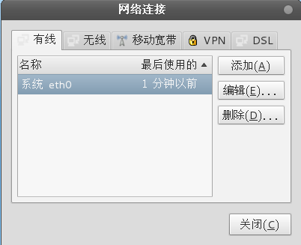
网络设置工具
图形模式
1-<number>

